Slide 1
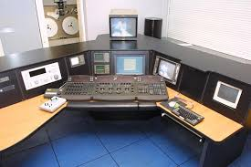
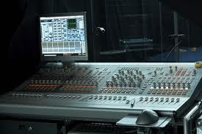
Dominik nedzbala Svět TECHNIKY A JÁ Můj pohled na věc

Slide 2
Obsah
Co je technika?
Znečišťování ovzduší apod.
Já a technika
Lidé a technika
Vývoj techniky
Robot
Elektronické „hračky“
Věda, inženýrství, technika
Zdroje

Slide 3
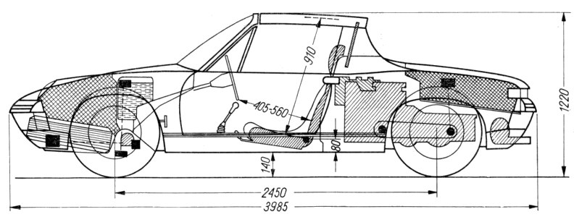
Co je technika?
Technika je základní označení pro složku lidské kultury, která zaručuje schopnost nebo dovednost v kterémkoli oboru konání.
Z počátku se používalo v umělecké činnosti.
Technika jako vývoj a použití nástrojů, strojů,materiálů a procesů k řešení problémů při lidské činnosti zhodnocuje a využívá výsledky vědeckého bádání ve prospěch lidstva.
Vytváří bohatství společnosti a vede lidstvo na vyšší stupeň hmotného blahobytu a kultury.
Lidský druh touto schopností a šíří přetváření svého světa výrazně překračuje jiné známé organismy.

Slide 4
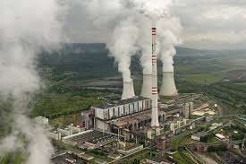
Můj pohled na znečišťování z důvodu výroby nových věcí
Jako můj pohled na tuto věc chápu to, že stálá výroba nových vynálezů (např. Nové verze počítačů,…) spějí k tomu že se do ovzduší vypouští stále více odpadních plynů, které znečišťují ovzduší.
Také přibývá více různých součástek a materiálů, které nelze recyklovat a tudíž se stávají nebezpečnými pro životní prostředí.
Při nesprávném třídění těchto materiálů a zahazování je do míst kde nesmí být žádné odpadky (např. Lesy, louky,…) vzniká velké nebezpečí toho že se tyto odpadky začnou rozkládat a uvolňovat nebezpečné plyny apod., které mohou zahubit množství živočichů a rostlin.

Slide 5
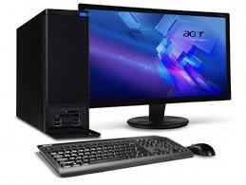
Já a technika
Techniku využívám často v domácnosti
( Kuchyňští roboti, myčka, pračka…)
Často také využívám počítač a podobné přístroje.
Dá se říct že život bez techniky bych si nedokázal představit.

Slide 6
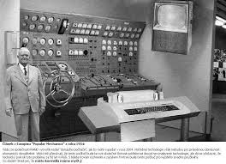
Lidé a technika
Podle mého názoru by se v dnešní době skoro nikdo bez techniky neobešel.
Technika je ve 21. století hodně důležitá, protože bez techniky a jejích výrobků by jsme ještě teď neznali nic jako je počítač, mobilní telefon…

Slide 7
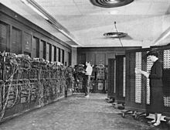
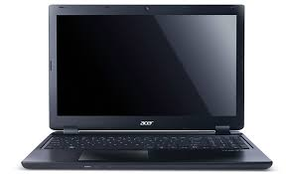
Vývoj techniky
Již ve 40. letech 20. století se začali objevovat první počítací stroje, tyto stroje byli nejdříve velké jako celá místnost, měli malou obrazovku a složité ovládání.
To co vzniklo z těchto přístrojů za tak krátkou dobu je naprosto úchvatné.
→

Slide 8
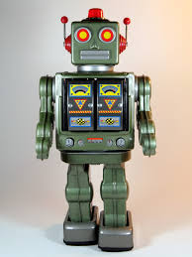
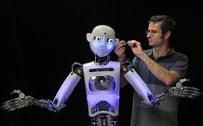
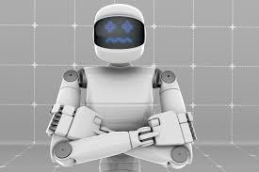
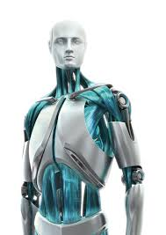
ROBOT
Slovo robota bylo známo již v 17. století, ve významu otrocká práce poddaných.
Mírně pozměněné jej poprvé ve významu stroj použil český spisovatel Karel Čapek v divadelní hře R.U.R. Slovo mu poradil jeho bratr Josef Čapek, když se ho Karel ptal, jak umělou bytost pojmenovat. Původně zamýšlený labor zněl autorovi příliš papírově.
Dnes se odborníci a vědci snaží roboty stále zdokonalovat, s cílem „Až bude jednou samostatný.“
→ → →

Slide 9
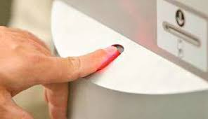
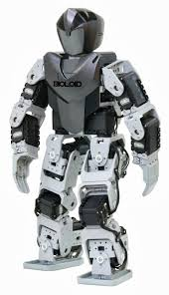
Elektronické „hračky“
-Stále více začínají vznikat nové elektronické přístroje, které umí různé dovednosti, jako je například ovládat se podle hlasu člověka, samostatně se ovládat jen podle příkazů vyslaných počítačem, poznat otisk prstu člověka…

Slide 10
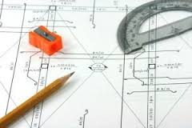
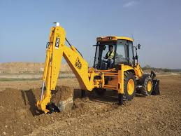
Rozdíl mezi vědou, inženýrstvím a technikou
Věda je zde chápána jako nauka o přírodní realitě.
Inženýrství je aplikace oněch znalostí k vývoji výrobků. Inženýrství je tedy převedením vědeckých objevů do praxe.
Technika je souborem užití produktů inženýrství.

Slide 11
Zdroje obrázků

Slide 12
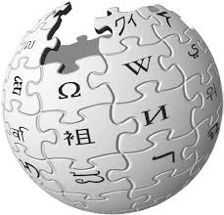
Zdroje
1.Wikipedie
2.Google obrázky
3.Google
1. 2. 3.

Slide 13
Konec
Děkuji za zhlédnutí prezentace.
Dominik Nedzbala

